Slide 1
￭九年级 物理 上册 人教版
第十七章 欧姆定律
第3节 电阻的测量

Slide 2
U
R
I =
☆课前导入
1.电流可以用电流表测量，电压可以用电压表测量。那么，用什么方法测量电阻呢？
2.如何运用欧姆定律找到间接测出导体的电阻的方法？
U
I
R =

Slide 3
实验方案
☆课堂探究
要测量电阻R=?
根据欧姆I=U/R
得到R=U/I
需知道:
R两端的电压U
和通过R的电流I
用电压表测出
用电流表测出

Slide 4
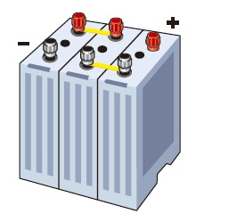
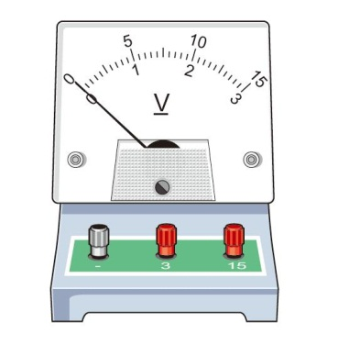
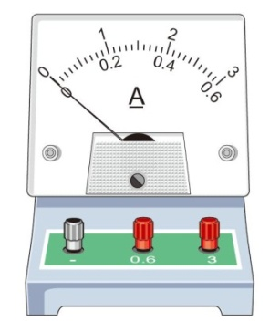
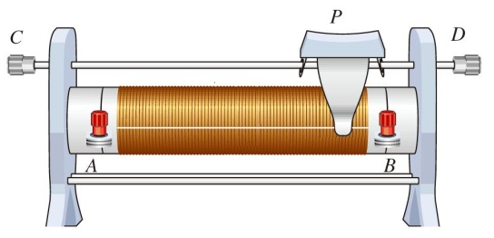
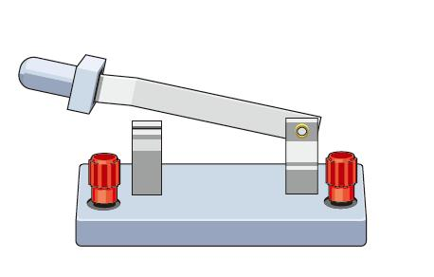
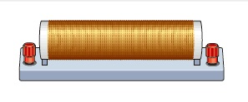
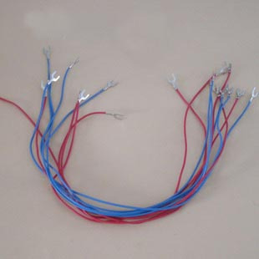
☆课堂探究
伏安法测电阻
实验目的
用电压表、电流表间接测电阻
U
I
实验原理
R =
电源、电压表、电流表、滑动变阻器、
开关、导线、待测电阻。
实验器材

Slide 5
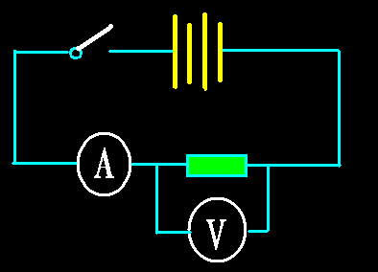
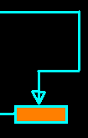
实验电路图
☆课堂探究

Slide 6



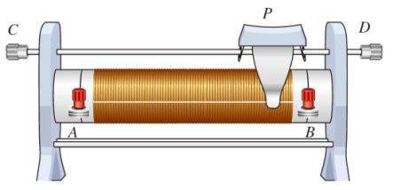
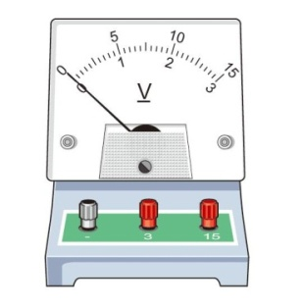
A
V
R
S
R'
实验电路图和实物图
实物图
电路图

Slide 7
☆课堂探究
实验要求
1.写出你的实验步骤及实验数据记录表格；
2.按电路图连接电路，并进行测量；
3.将测量的数据记录在自己设计的记录表中；
4.根据测得的数据，利用欧姆定律算出电阻值；
5.多测几组数据，看看测得的电阻值是否一样。

Slide 8
☆课堂探究
实验步骤
1．调节电流表、电压表的指针到零刻度；按电路图连接实物。调节滑动变阻器到阻值最大端；
2．闭合开关，调节滑动变阻器的滑片至适当位置，分别读出电流表的示数I、电压表的示数U，并记录在表格中；
3．根据公式 计算出R 的值，并记录在表格中。
4．调节滑动变阻器的滑片改变待测电阻中的电流及两端的电压，再测几组数据，并计算R 的值。
U
I
R =

Slide 9
实验记录表格
☆课堂探究
实验次数
 | 第一次 | 第二次 | 第三次
电压U/V
电流I/A
电阻R/Ω
项目
R₁+R₂+R₃
电阻的计算:R=
3

Slide 10
☆课堂探究
比比谁答的又快又准
1.电流表应怎样连接?
A.电流表与被测电阻串联 B.电流表与被测电阻并联
2.电压表应怎样连接?
A.电压表与被测电阻串联 B.电压表与被测电阻并联
√
X
X
√
3.电流表和电压表在连接时极性上有什么要求?
A.负进正出 B.正进负出
X
√

Slide 11
☆课堂探究
4.实验时电源电压是3V, 未知电阻5～10Ω滑动变阻器大约20Ω,那么电压表和电流表应选择?
A.电压表0～15V;电流表0～3A
B.电压表0～3V;电流表0～0.6A
X
√
5.滑动变阻器应当怎样连接?
A.与被测电阻串联并在开关闭合前将滑片滑到阻值最大的位置
B.与被测电阻串联并在开关闭合前将滑片滑到阻值最小的位置
√
X

Slide 12
☆课堂探究
注意事项
1.在连接电路前要调节电流表、电压表到零刻度。
2.连接电路时开关要断开，连接完电路要调节滑动变阻器到阻值最大端。
3.连接好电路，在检查电路连接无误后要用开关试触，在确定电路完好后再闭合开关S。
4.电压表和电流表要注意选择适当的量程。

Slide 13
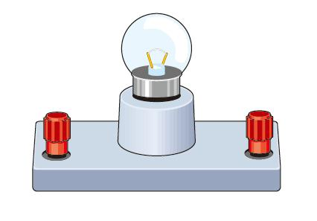
A
V
L
S
R
☆课堂探究
实物图
实验电路图和实物图
电路图

Slide 14
S
A
R₁
R_{x}
V
☆课堂小结
利用电流表和电压表测电阻：
1.伏安法：
（1）原理：
（2）器材：电源、导线、开关、待测电阻（灯泡）、电流表、电压表、滑动变阻器；
（3）电路图：
（4）步骤：
a.把电流表、电压表
调零，变阻器滑片调到阻值最大端，
按电路图连好电路；
b.闭合开关，读出电流表
和电压表示数I₁和U₁，并记入表格中；
c.改变滑片位置，再重复两次；

Slide 15
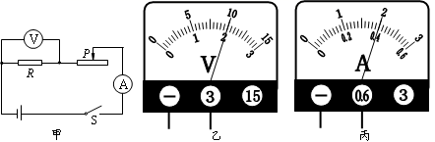
☆课堂练习
小英按图甲所示的电路图连接实验电路，测量电阻R 的阻值。闭合开关S，调节滑动变阻器的滑片P后，观察到电压表和电流表的示数分
别如图乙、丙所示，则电流表的示数为 A，电阻R的阻值为 Ω。
0.4
5

Slide 16
☆课堂练习
某同学用伏安法测小灯泡的电阻，下表为记录的实验数据，从中你发现了什么？说明原因。
电压U/V | 1 | 2 | 3
电流I/A | 0.22 | 0.30 | 0.34
电阻R/Ω | 4.55 | 6.67 | 8.82
解析：当灯两端电压越大，灯丝电阻越大。
原因：当灯两端电压越大，灯丝温度升高。

Slide 17
V
A
L
S
R
☆课堂练习
在“测量小灯泡的电阻”的实验中，某同学在连接电路时，不小心将电流表和电压表接错了位置，如图所示。闭合开关可能出现的现象是( )。
A.电流表烧坏，电压表示数为0
B.小灯泡烧坏
C.电流表示数为0，电压表示数
为电源电压值
D.电流表示数为0，电压表示数为0
C

Slide 18
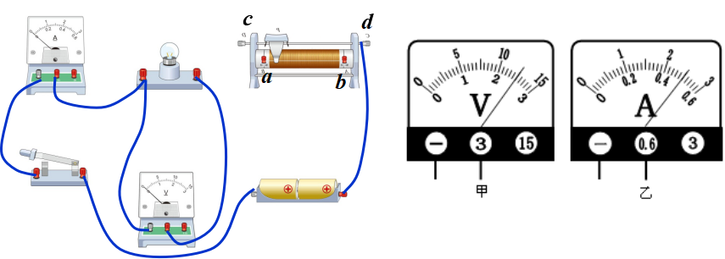
☆课堂作业
1.小东同学做“测量小灯泡电阻”的实验：（1）请完成如图实验电路的连接；（2）小东正确连接电路后闭合开关，调节滑动变阻器使电压表的示数为图（甲）所示，此时电流表的示数如图 （乙）所示，小灯泡的电阻是 Ω。
5

Slide 19
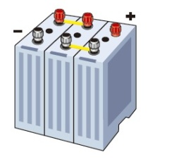
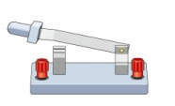
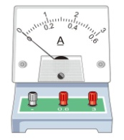

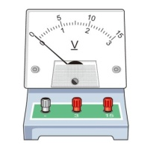
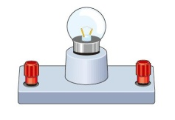
☆课堂作业
2.小东同学做测量灯泡电阻实验，连接电路后闭合开关，发现灯不亮，电流表无示数，电压表示数为电源电压。则故障原因可能有几种？
请写出三种灯泡不亮的原因。
（1）电压表串联在电路中了；
（2）小灯泡断路；
（3）连接小灯泡两端的导线或接线柱断路。

Slide 20
谢 谢 观 赏

